Slide 1


Comma
임베디드 시스템을 이용한 화분
Planting Pot using Embedded System
2012150015 나지원
2012150017 박상근
2012150019 박재하
지도교수: 공기석 교수님
졸업연구 제안서

Slide 2
I N D E X
01
졸업 연구 개요
04
시스템 구성도
07
졸업 연구 수행 일정
02
관련 사례
05
개발 환경 및 개발 방법
08
필요기술 및 참고문헌
03
시스템 수행 시나리오
06
업무 분담
09
Q&A

Slide 3

지적 사항 및 답변
지난 발표에서의 지적 사항 및 답변
상태 파악을 자동으로 해줄 필요가 있음 (2 page )
각종센서의 데이터를 시간별로 기록하여 식물의 상태 파악을 용이하게 함
응용이 단순함 (8 page)
배지 수여 및 일지 작성 등의 쉽고 간단한 기능들을 제거
자동 급수 및 광합성을 도와 줄 LED 조명 추가 제어
식물을 키우는 전문 장치 형태로 발전시키면 좋을듯 함 (2, 6, 8 page)
자동화 기능들을 통해 사람이 직접 제어하지 않고도 전문적으로 식물 재배 가능
데이터의 정확성을 높이기 위해 수집 및 분석을 상세히 수행
식물 관련 전문 데이터를 이용해 신뢰성 높은 재배 정보 제공
1

Slide 4


지적 사항 및 답변
시간별 데이터 측정
단위: $℃$
단위: $분$
10초 마다 값을 측정하고 평균을 내어 분 단위로 기록
2

Slide 5
개발 배경
스마트 팜 생산성
출처: 농림축산식품
단위면적당 생산량
1인당
생산량
고용
노동비
병해충
질병
3

Slide 6
개발 배경
전세계 농업 분야 신생 벤처 투자 추이
단위: 억 달러
2010
2011
2012
2013
2014
2015
4

Slide 7
졸업 연구 개요
개발 목표 & 효과
체계적이고 전문적인 자동화 식물 육성 화분을 개발하여
필요한 노동력을 감소시키고 친환경적인 식물을 기를 수 있다.
5

Slide 8

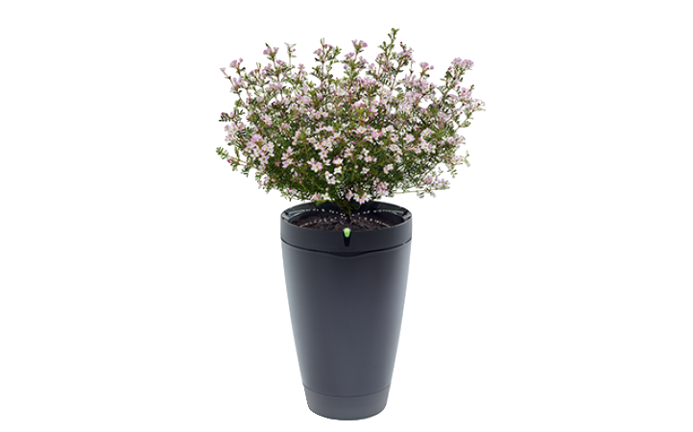
관련 사례
 | Parrot POT | 졸업 작품
자동 급수 시스템 | O | O
흙 온도, 습도 상태 확인 | O | O
8천여개의 식물 정보 | O | Δ*
일조량 확인 및 제어 | X | O
LED를 통한 광합성 도움 | X | O
사진 및 영상 촬영 | X | O
*) 초기 식물 정보 데이터는 30여개 , 차후 필요한 데이터 추가 가능
Parrot POT
6

Slide 9





시스템 수행 시나리오
물 부족
사용자 알림
자동 급수
7

Slide 10

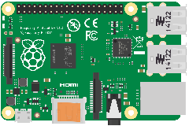
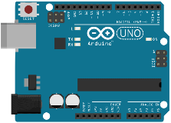

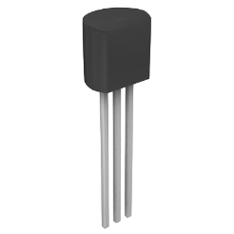
시스템 구성도
*)새로 추가한 기능
알림 출력 | LED 제어
카메라 제어 | 실시간 화분 영상 출력
로그인 기능
송수신 기능(데이터)
사진 및 영상 촬영
데이터 관리
송수신 기능
LED 제어 *
센서 데이터 수신
자동 급수 *
Rasberry PI
Arduino
온습도 측정
토양 수분 측정
조도 측정
측정 데이터 송신
Server
Sensor
카메라 데이터 관리
회원 데이터 관리
송수신 기능
8

Slide 11

개발 환경
H / W
Arduino UNO
-온습도 센서: DFR0076
-수분 측정 센서: SEN030003
-조도 센서: PGM5537
-LED: SZH-LD103
Raspberry pi 3
-카메라: raspberry pi camera v2
개발 PC: macbook
안드로이드 폰: 갤럭시 노트4
9

Slide 12
개발 환경
S / W
Android: 6.0.1(Marshmallow)
Mac OS: 10.12.1
Raspbian: 4.4
Ubuntu: 14.0.4
Arduino sketch: 1.6.9
Andriod Studio: 2.2.2.0
Apache tomcat: 6.0
php: 7.0.11
vim: 7.4
gcc: 5.4.1
10

Slide 13
개발 방법
1. H/W (Raspberry pi, Arduino)
Arduino Sketch를 이용해 Arduino 제어 프로그래밍(센서)
Shell 프로그래밍을 통해 카메라 제어 프로그래밍
C언어 및 Python을 이용한 라즈베리파이 프로그래밍
2. Application
Android studio를 이용한 Android app 구현
FireBase를 이용한 로그인 기능 구현
3. Server & DB
Apache Tomcat을 이용한 서버 구축 및 MySQL을 이용한 DB 구축
11

Slide 14

업무 분담
나지원
아두이노 & 라즈베리 파이를 통한 임베디드 시스템 프로그래밍
장비 시뮬레이션 테스트
PPT 디자인 및 제작
박재하
데이터 베이스 구축 및 연동
프로젝트 관련 API 및 오픈소스 조사
안드로이드 스튜디오를 이용한 어플리케이션 기획 및 개발
박상근
프로젝트 기초 설계 및 웹 서버 구현 및 구축
어플리케이션 GUI 및 세부 기능 개선
GitHub 저장소 관리 및 버전 관리
12

Slide 15

졸업 연구 수행 일정
항목 | 추진사항 | 11월 | 12월 | 1월 | 2월 | 3월 | 4월 | 5월 | 6월 | 7월 | 8월 | 9월 | 10월
요구사항 정의 및 분석 | 제안서 작성 및 명세화
시스템설계 및 상세설계 | 개발에 필요한 기술 및 자료 수집
구현 | 임베디드, 서버&DB구축,어플 코딩
시험 및 데모 | 오류 및 수정 작업, 데모영상제작
문서화 및 발표 | 졸업 작품 중간 보고서 작성 및 발표
산업기술대전 | 산업기술대전 참가
졸업작품 최종 보고서 작성및 패키징 | 졸업 작품 최종 보고서 작성 및 패키징
13

Slide 16

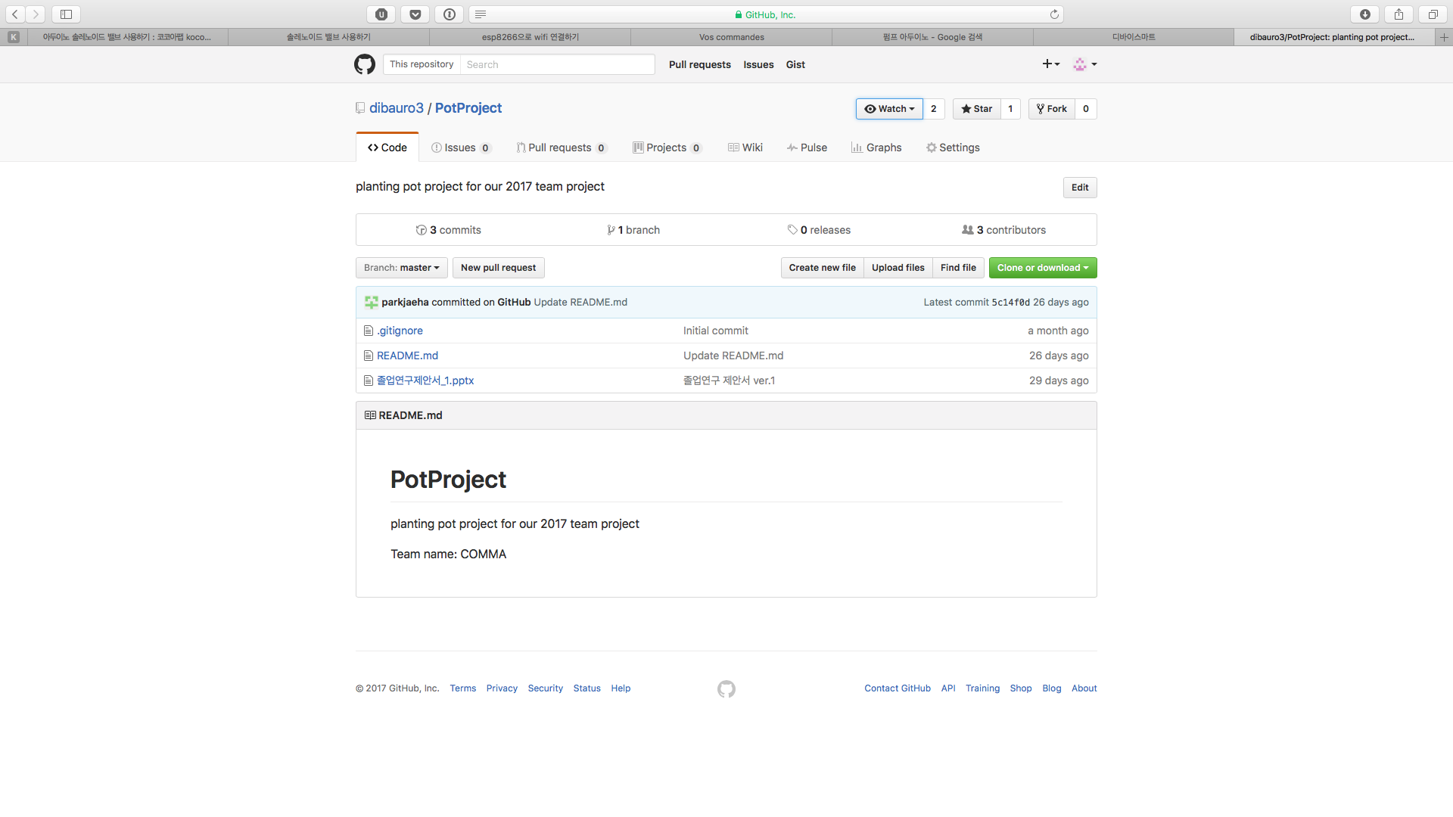
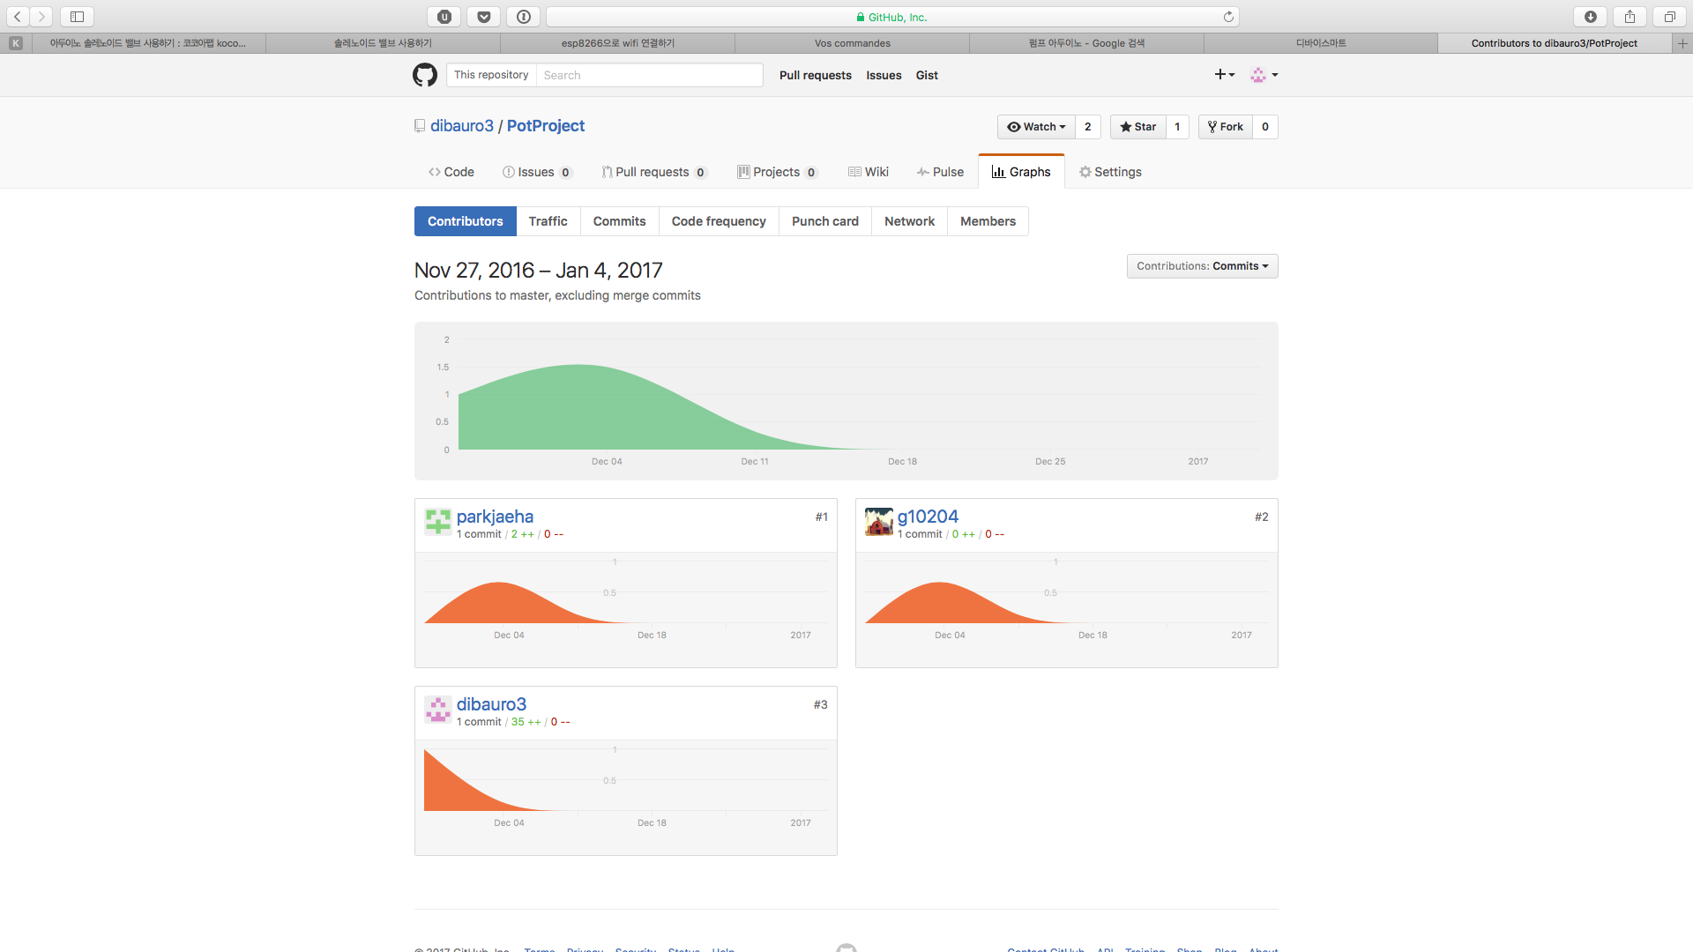
GitHub
박재하
박상근
나지원
https://github.com/dibauro3/PotProject
14

Slide 17

필요 기술 및 참고문헌
기술 참고 서적
C
뇌를 자극하는 C프로그래밍 –한빛 미디어
Java
뇌를 자극하는 Java 프로그래밍 –한빛 미디어
Python
점프 투 파이썬 -이지스퍼블리싱
Java Script
자바스크립트+jQuery 완전정복 스터디 -위키북스
Arduino Programming
아두이노 프로젝트 북 -ARDUINO
Raspberry pi Programming
라즈베리 파이: 사물인터넷 프로그래밍의 모든 것 -제이펍
Android Programming
그림으로 쉽게 설명하는 안드로이드 프로그래밍 -생능출판
Linux Programming
유닉스 시스템 프로그래밍 –한빛 미디어
Parrot pot
https://www.parrot.com/us/
15

Slide 18

Q & A
16

Slide 19

감사합니다
17

